Slide 1
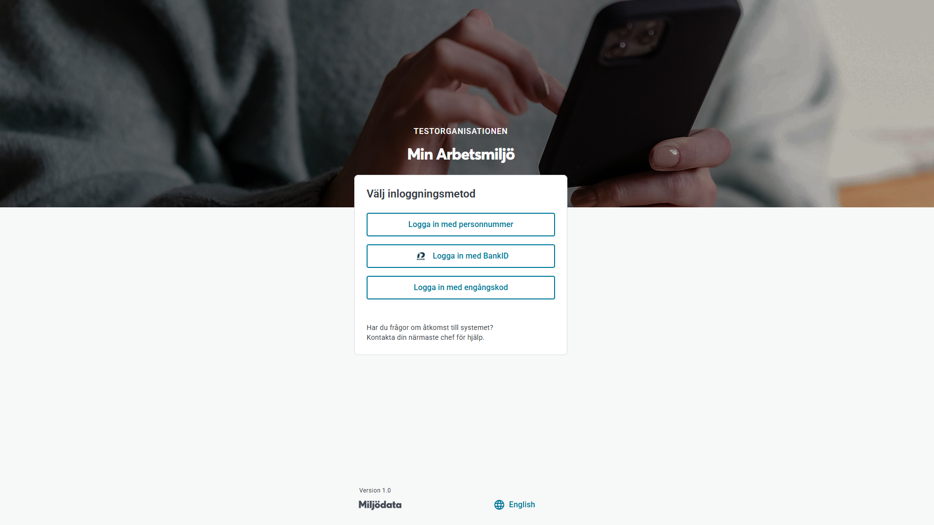
Inloggning via personnummer, bank-ID eller med engångskod till din E-postadress

Slide 2
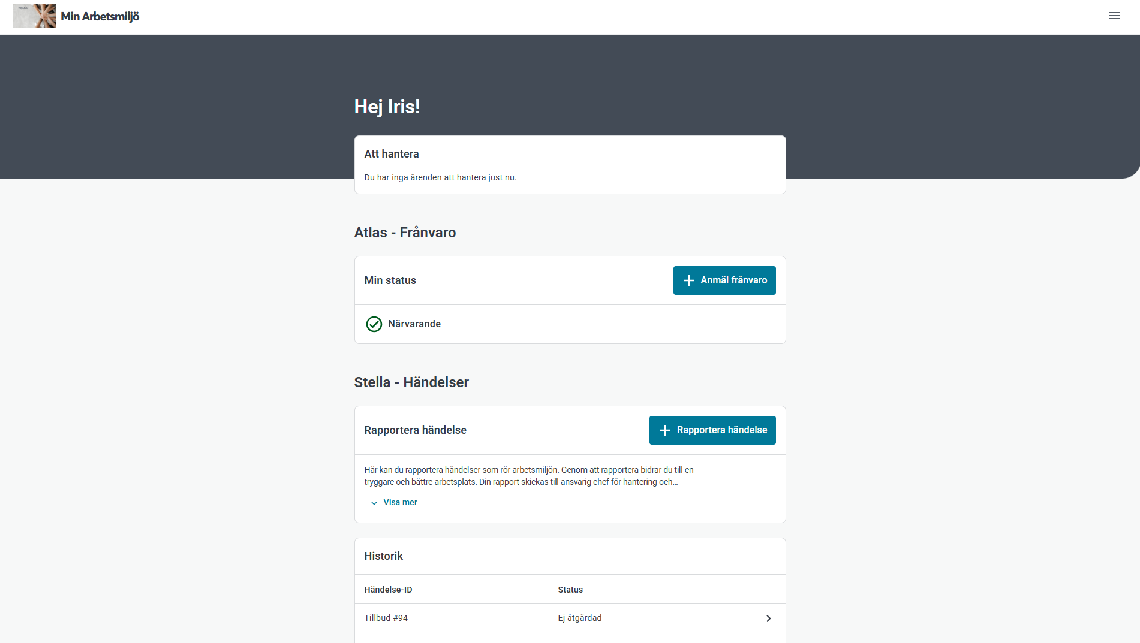
På startsidan välj Atlas-Frånvaro,
klicka ”Anmäl frånvaro”

Slide 3
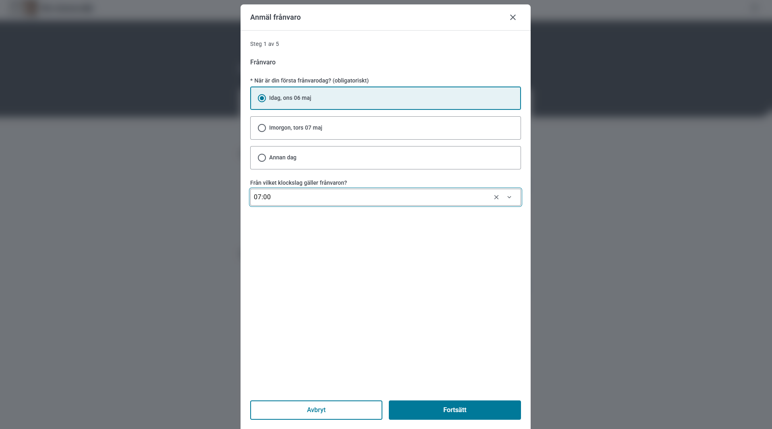
Vid anmälan så anger man frånvarodag, prognos kring när man är tillbaka, övriga uppgifter mm och klickar på ’’Fortsätt’’ för att komma vidare.

Slide 4
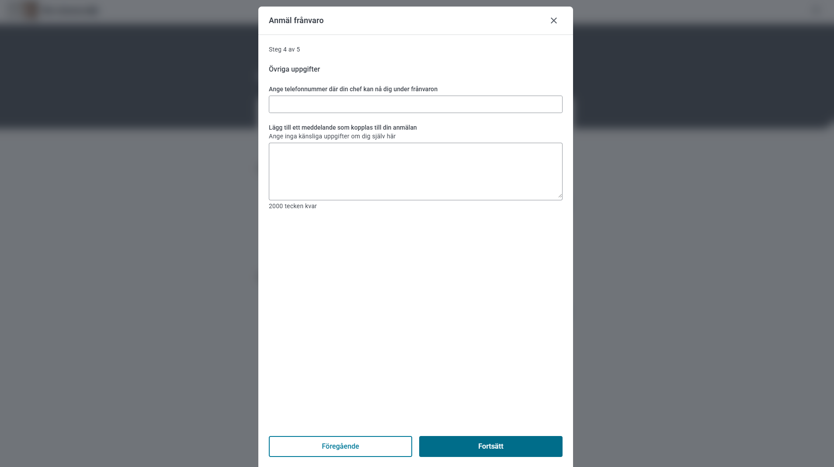
Fyll i övriga uppgifter och klicka på ’’Fortsätt’’ för att komma vidare.

Slide 5

Sammanfattning sker i slutet av anmälan, här redigerar man enkelt genom att klicka på ”redigera".
När du är klar klicka på ”Godkänn och skicka”.

Slide 6
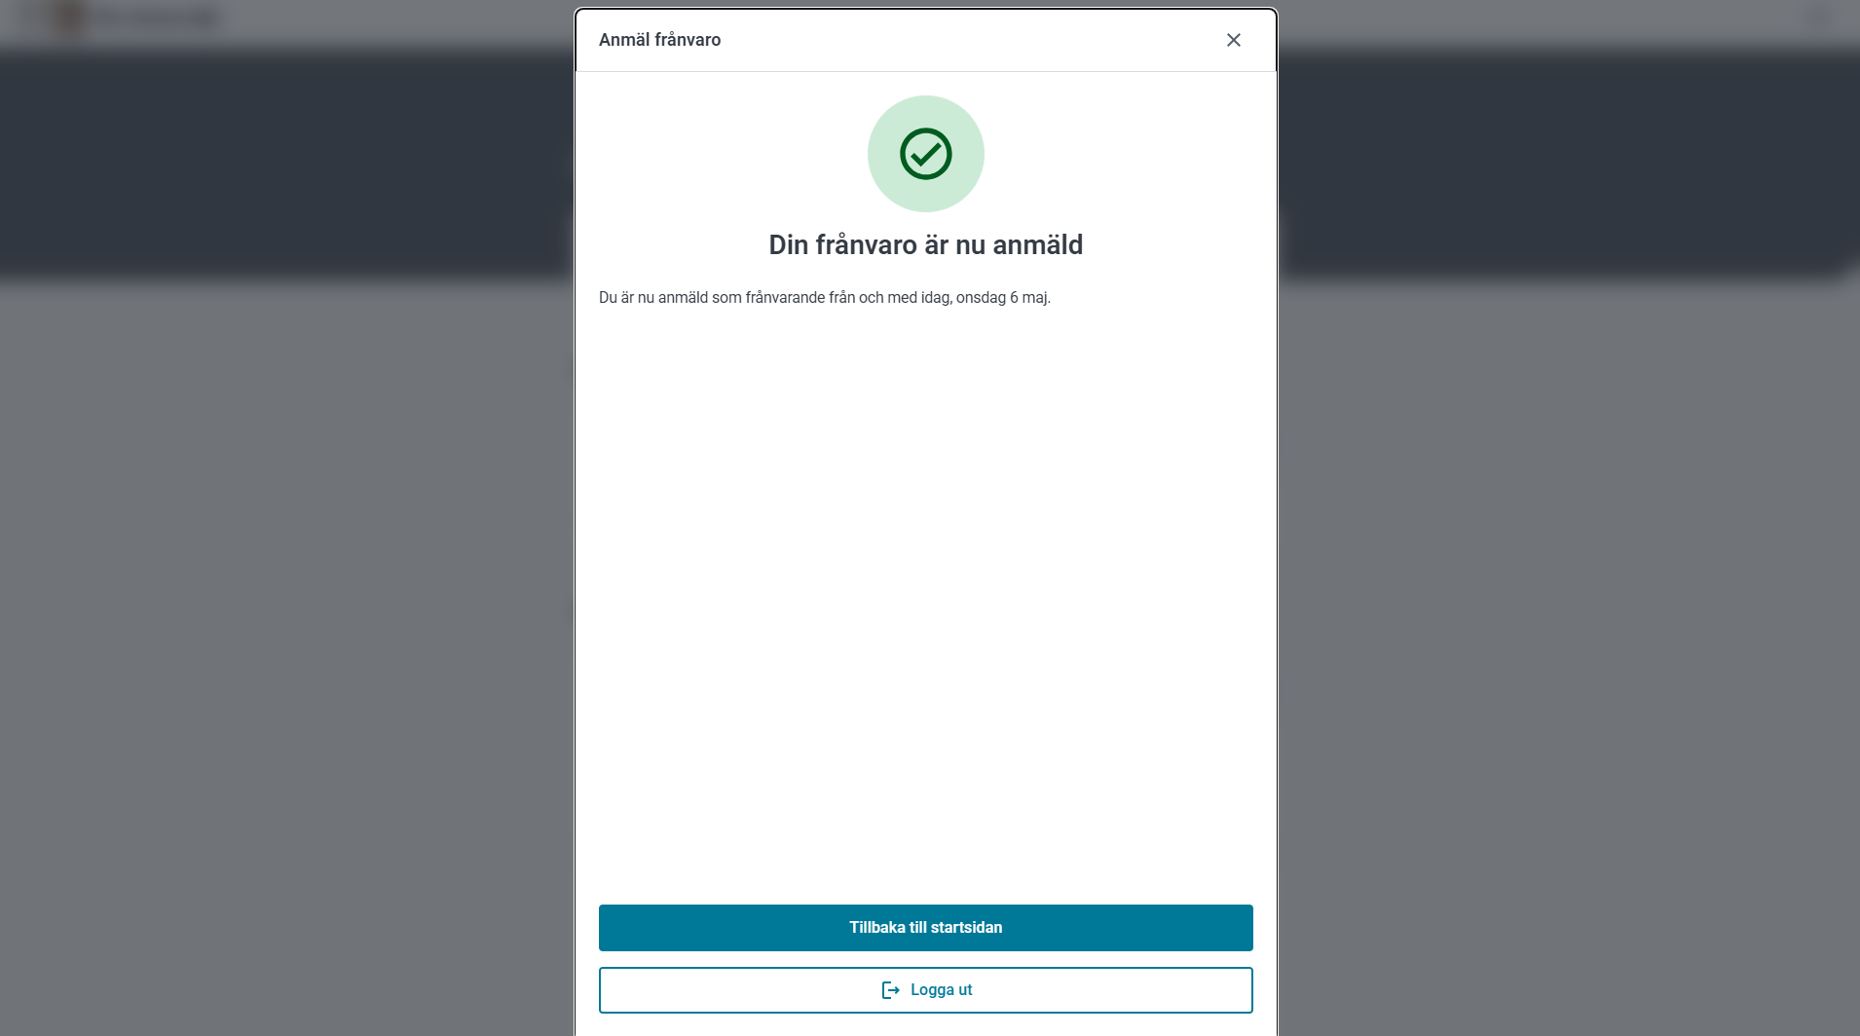
Din frånvaro är nu anmäld och en signal går till ansvarig.
Klicka på ” Tillbaka till startsidan”.

Slide 7
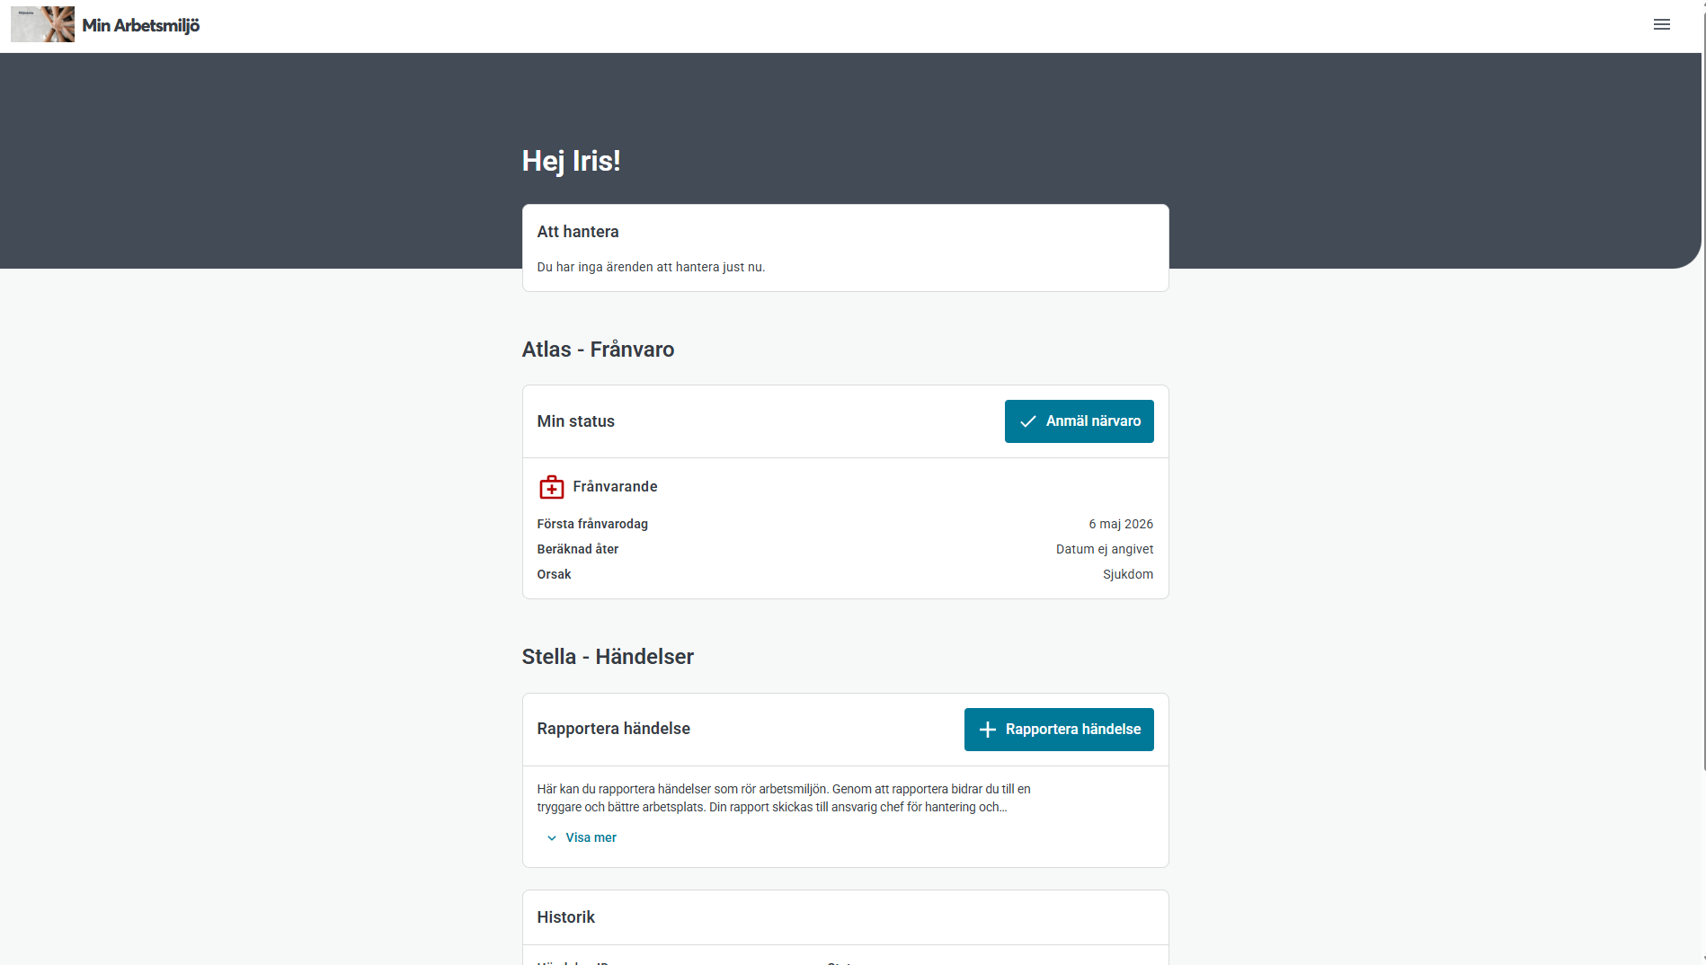
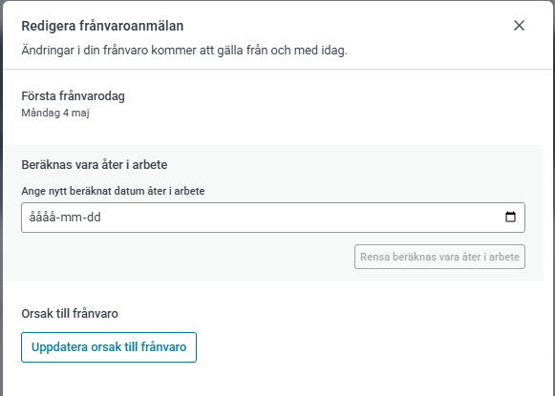
På startsidan syns nu din frånvarostatus.
Glöm inte närvaroanmäla dig.

Slide 8
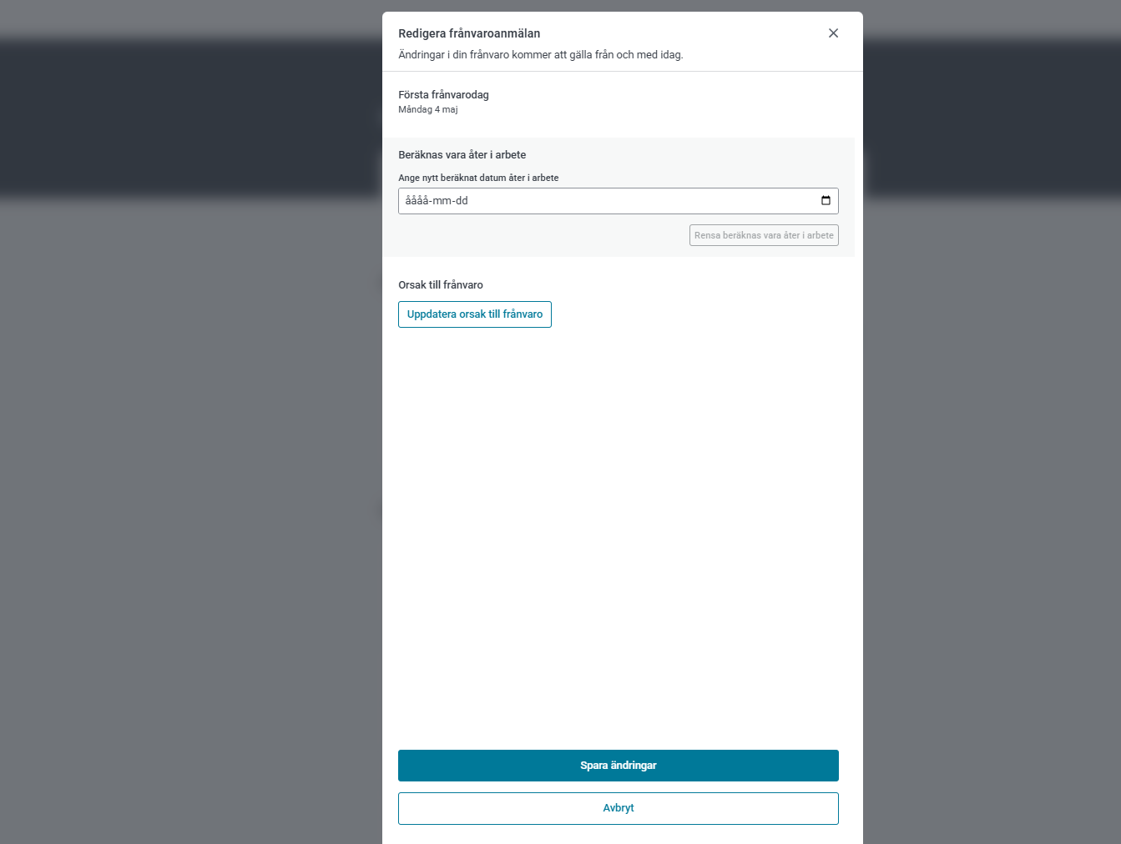
Det går att klicka ”Redigera frånvaroanmälan” för att redigera t ex prognosdatum eller orsak.

Slide 9

Det enklaste och smidigaste sättet att anmäla sjukfrånvaro
Notes:
Anmälan via telefon…..

Slide 10
Nyttan och effekten
Ett enda samtal för att anmäla sjukfrånvaro eller -närvaro – resten sköter sig själv. Det är själva kärnan i ATLAS. Oavsett tid på dygnet eller veckodag så är det bara ett samtal som krävs och så uppdateras alla system och listor. Och givetvis kan du, om du tycker det är smidigare, även anmäla via en enkel webblösning på Min arbetsmiljö.

Slide 11
Vad gör Atlas unikt?
Informationen kommer till dig
Öppet dygnet runt veckans alla dagar
Jobba vidare enkelt om det behövs

Slide 12
Enkelhet för medarbetare
Atlas telefonnummer samt webanmälan-länk används både för närvaro- och frånvaroanmälan, Atlas känner av din nuvarande status.
Det är samma förfarande via webb och telefon, några ingående fält kan skilja sig.
Din chef får information när du frånvaro- och närvaroanmält dig.

Slide 13
Via telefontjänst - frånvaroanmälan
Ange personnummer 10 siffror, avsluta med fyrkant.
Är det din första frånvarodag, tryck 1, imorgon tryck 2.
Välj frånvaroorsak – egen sjukdom tryck 1, vård av barn tryck 2.
Ange telefonnummer att nås på.
Ange beräknat friskprognos-datum.
Din frånvaro har anmälts. Klart!

Slide 14
Via telefontjänst - närvaroanmälan
Ange personnummer 10 siffror, avsluta med fyrkant.
Anmäl återgång i arbetet, tryck 1.
Din sista frånvarodag, idag tryck 1, igår tryck 2, för annat datum tryck 3.
Din närvaro har anmälts. Klart!

